Slide 1

astpageLastpage Project Project
빅데이터 활용기획
빅데이터UI양성과정
손보금
박준형
심예진

Slide 2
INDEX 및 CONTENTS
빅데이터 품질 관리 기획하기 – 박준형()
- 프로젝트 품질 이슈 분석 및 근본 원인 보고서
- 프로젝트 생명 주기별 품질 관리 계획
빅데이터 조직 수립하기 – 손보금()
- 조직 역할 및 책임 할당표(RACI 분석)
- 분석가를 위한 역량 교육 체계 설계 보고서
빅데이터 보안 관리 기획하기 – 심예진()
- 개인 정보 비식별 조치 계획 보고서
- 수명 주기별 위협 요소 분석 및 대응방안
빅데이터 운영 관리 기획하기 – 손보금()
- 서비스 장애/가용성 관리 분석 보고
- 서비스 수준 협약(SLA) 및 변경 관리 계획
1

Slide 3
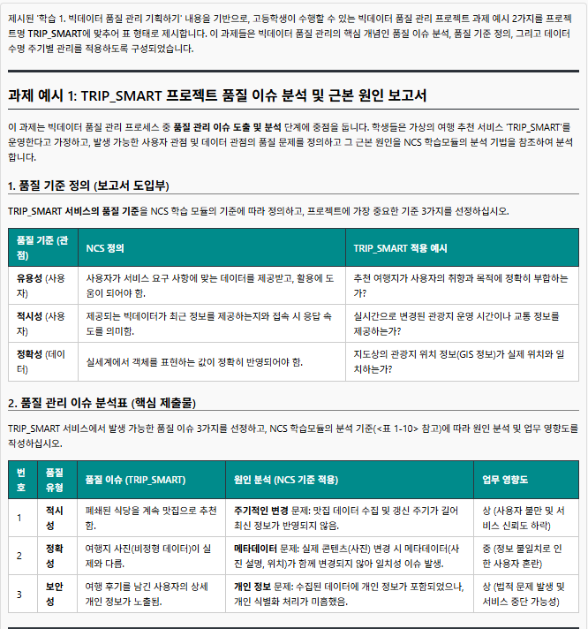
1. 빅데이터 품질 관리 기획하기
2

Slide 4
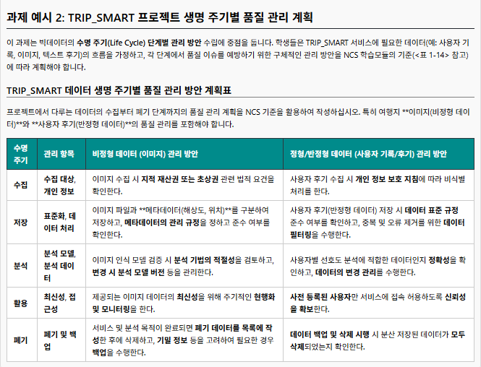
1. 빅데이터 품질 관리 기획하기
2

Slide 5
2. 빅데이터 보안 관리 기획하기
LastPage 개인 정보 비식별 조치 계획 보고서
LastPage(반려동물 장례식장 예약 및 관리 시스템)에서 수집·처리되는 개인정보의 보호 및 비식별 처리를 위한 계획을 제시한다.
서비스 이용자(보호자)의 정보를 안전하게 관리하기 위해 필요한 구체적 조치 방안을 아래에 정리하였다.
수집 데이터 항목 | 빅데이터 유형 | 개인정보 여부 (식별자/민감 정보) | NCS 기준 비식별 조치 방법 | LastPage 적용 방안
보호자 이름 | 정형 | 식별자 | 가명 처리, 데이터 마스킹 | 이름 일부를 홍*동 형태로 마스킹하여 저장
보호자 연락처 | 정형 | 식별자 | 가명 처리, 부분 삭제 | 뒷자리 4자리를 ****으로 표시 (예: 010-1234-****)
보호자 주소 | 정형 | 식별자 | 일반화, 범주화 | 시/군/구 단위까지만 저장 (예: 서울시 마포구)
결제 정보 (카드번호 등) | 정형 | 민감 정보 | 부분 삭제, 암호화 | 결제 관련 데이터는 별도 서버에 암호화 저장
장례 후기 (텍스트) | 비정형 | 식별자 포함 가능 (자유기입란) | 텍스트 마스킹, 민감 단어 필터링 | 이름, 연락처, 특정 장소명 자동 필터링 후 저장
이용자 연령대 | 정형 | 식별자 | 일반화 | 연령을 10년 단위로 구간화 (예: 30~39세)
개인정보 관리 요건 요약
본 시스템은 「개인정보 보호법」 및 「정보통신망법」에 따라 최소한의 개인정보만 수집하며,서비스 운영 및 통계 분석 시에는 반드시 비식별 처리 후 활용한다.
모든 개인정보는 암호화 저장·전송되며, 분석 목적의 데이터는 재식별이 불가능하도록 별도의 데이터베이스에서 관리된다.
2

Slide 6
2. 빅데이터 보안 관리 기획하기
LastPage 수명 주기별 보안 위험 요소 분석 및 대응 방안
본 시스템은 서비스 이용자(보호자)의 개인정보를 포함한 예약 및 장례 데이터 등을 처리하므로,
각 데이터 생명주기 단계(수집–저장–분석–활용)에서 발생할 수 있는 보안 위험요소를 사전에 식별하고, 이에 대한 기술적·관리적 대응책을 수립한다.
수명 주기 | 보안 대상 자산 | 주요 위험 요소 (위협/취약점) | 발생 가능성/손실 영향도 | 위험 수준 | 관리 관점 | 대응 방안
수집 | 웹 예약 페이지 / 입력 폼 | 사용자 입력 데이터의 전송 중 유출 (HTTPS 미적용, 인증 미비 등) | 발생 가능성: 중간 / 손실 영향도: 높음 | 높음 | 기술적 | 데이터 수집 및 전송 시 SSL(HTTPS) 암호화 적용, reCAPTCHA 도입, 관리자 인증 절차 강화
저장 | DB 서버 / 예약·회원 정보 | 개인정보 저장 시 암호화 미흡, 접근 권한 과다 | 발생 가능성: 높음 / 손실 영향도: 높음 | 높음 | 기술적 / 개인정보 관리 | DB 내 개인정보 필드 AES256 암호화, 비밀번호 해시 처리(BCrypt), 접근권한 최소화 및 로그 기록 유지
분석 | 내부 관리자(운영자) / 로그 데이터 | 내부 인력에 의한 정보 유출, 분석용 데이터의 재식별 위험 | 발생 가능성: 중간 / 손실 영향도: 높음 | 높음 | 인적 / 관리적 | 내부 인원 대상 보안 의식 교육 및 데이터 접근 권한 분리, 분석용 데이터는 비식별화 처리 후 활용
활용 | 웹 서비스(예약 관리 · 후기 게시 등) | 외부 공격(웹 해킹, SQL 인젝션, XSS 등)으로 인한 서비스 마비 및 데이터 손실 | 발생 가능성: 높음 / 손실 영향도: 높음 | 높음 | 기술적 / 관리적 | 정기 보안 점검, 웹 방화벽(WAF) 적용, 입력값 유효성 검증 강화, 보안 로그 모니터링 수행
2

Slide 7
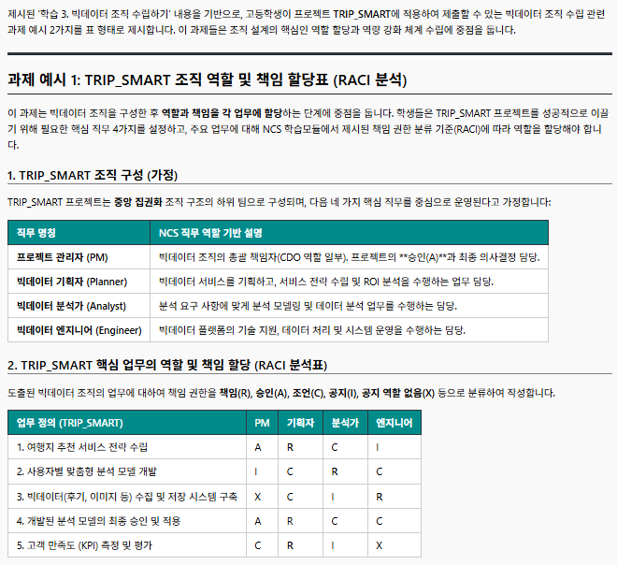
3. 빅데이터 조직 수립하기
2

Slide 8
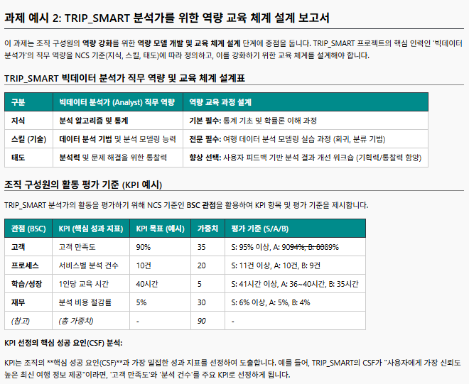
3. 빅데이터 조직 수립하기
2

Slide 9
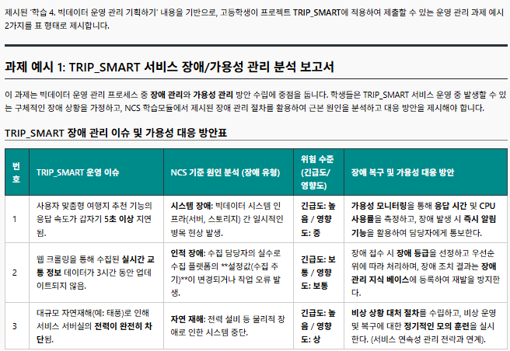
4. 빅데이터 운영 관리 기획하기
3

Slide 10
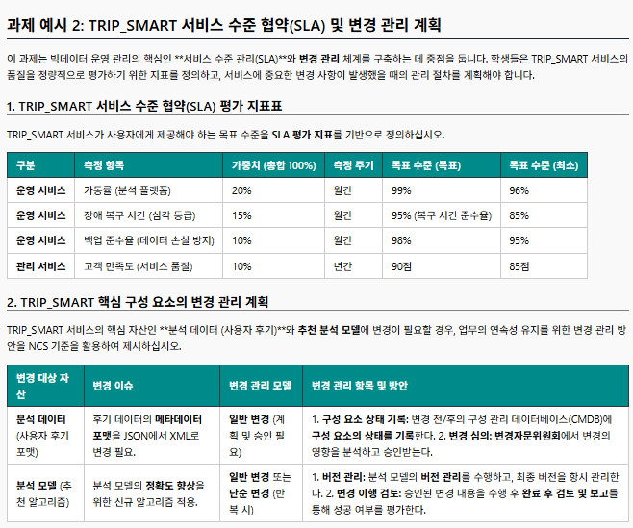
4. 빅데이터 운영 관리 기획하기
3

Slide 11
2

Slide 12
astpageLastpage Project Project
감사합니다
빅데이터UI양성과정
손보금
박준형
심예진

